Slide 1
PROJE ADI DUMANA KARŞIYIZ PROJE TÜRÜ TASARIM PROJE ALANI NESNELERİN İNTERNETİ
HAZIRLAYAN
MUSTAFA ÖZER

Slide 2
PROJE AMACI
Bu proje kapsamında toplum kullanımına açık, kapalı mekanlarda sigara içimini algılayarak nesnelerin interneti teknolojisini kullanarak yetkili kişiye bilgi verilmesini sağlayan bir tasarım gerçekleştirilecektir.
Projede yapılan tasarım sigara dumanını algılaması ile telegram mesajlaşma uygulaması yardımıyla eş zamanlı olarak yetkili kişiye bilgi vermesini sağlayacaktır. Böylelikle önleyici bir tedbir alınması planlanmıştır.

Slide 3
PROJE YÖNTEMİ
NodeMCU ile MQ2 duman algılama sensörü kullanılarak sigara içiminin tespiti, yetkili kişiye Telegram Botu ve nesnelerin interneti (IoT) teknolojisiyle bilgi verme işlemi gerçekleştirilmiştir.
Ayrıca devremizde duman algılandığında kırmızı uyarı ışığı da yanacaktır. MQ2 duman algılama sensöründe analog çıkış kullanılmıştır. Belli bir eşik değer seçilerek sigara dumanı algılanmıştır.

Slide 4
BEKLENEN SONUÇLAR
Nesnelerin interneti teknolojisiyle haberleşme hizmetlerini kullanarak otomatik olarak bilgi verme işlemini gerçekleştirmek.
Yapacağımız tasarımı okulumuzdaki kapalı bir mekana (lavabo gibi.) monte edip istenmeyen dumanı sensörlerle algılayarak o gün görevli nöbetçi öğretmen ve müdür yardımcısına mesaj gönderimi yapmak.
Kapalı mekanlarda, lavabolarda sigara içimine yönelimi azaltmak.

Slide 5
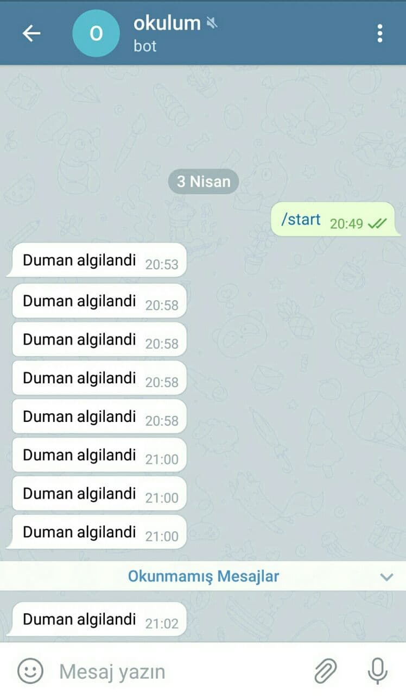
BEKLENEN SONUÇLAR

Slide 6
PROJEDE KULLANILAN MALZEMELER
1) 1 adet NodeMCU
2) 1 adet MQ2 Gaz ve Duman Sensörü
3) 1 adet Kırmızı Led
4) 1 adet 220 ohm Direnç
5) 1 adet Breadboard
6) Jumper Kabloları

Slide 7
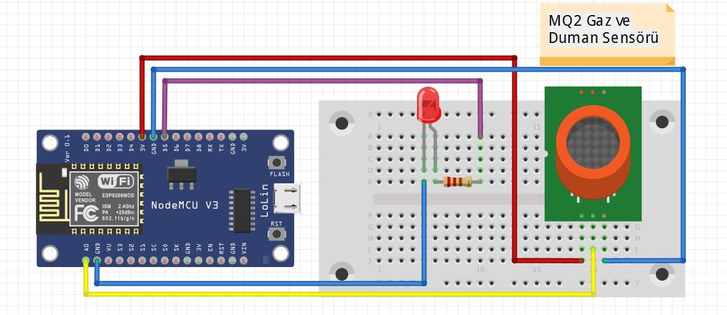
PROJE DEVRE ŞEMASI

